Slide 1

Voice Streaming on Symbian OS Smart Phone
วอยซ์สตรีมมิ่งของโทรศัพท์เคลื่อนที่
บนระบบปฏิบัติการซิมเบียน
โดย นายไพศิษฐ์ จรัลนามศิริ รหัส 44010607
นายอานนท์ กานต์วิศิษฎ์ รหัส 44010612
อาจารย์ที่ปรึกษา ผศ.ดร.สุรินทร์ กิตติธรกุล

Slide 2

ที่มาและความสำคัญ
ปัจจุบันการสื่อสารโดยใช้โทรศัพท์เคลื่อนที่กำลังเป็นที่นิยมกันอย่างกว้างขวาง โดยใช้การสื่อสารที่มีการจองช่องทางการสื่อสารไว้ตลอดการสนทนา ทางคณะผู้จัดทำจึงได้นำเทคโนโลยีจีพีอาร์เอส มาผนวกเข้ากับการสื่อสารด้วยเสียง ทำให้เกิดการสื่อสารที่มี
การใช้ช่องสัญญาณก็ต่อเมื่อมีการพูดคุยกันเท่านั้น

Slide 3
วัตถุประสงค์
เพื่อเพิ่มความสามารถของระบบจีพีอาร์เอสให้สามารถนำมาใช้ในการติดต่อสื่อสารด้วยเสียงได้
เพื่อลดภาระค่าใช้จ่ายที่เกิดจากการใช้โทรศัพท์เคลื่อนที่แบบเดิม

Slide 4
ผลที่คาดว่าจะได้รับ
ได้รับความรู้ ความเข้าใจในเรื่องของการทำวอยซ์สตรีมมิ่งของโทรศัพท์เคลื่อนที่บนระบบปฏิบัติการซิมเบียน
ได้รับความรู้ ความเข้าใจในเรื่องการแซมปลิ้งสัญญาณเสียง และการเข้ารหัสข้อมูล
เข้าใจถึงรูปแบบการทำงาน และหลักการของระบบจีพีอาร์เอส
ค่าใช้จ่ายที่ลดลงในการติดต่อสื่อสาร

Slide 5
ขอบเขตของโครงงาน
สร้างการสื่อสารด้วยเสียงผ่านระบบ GPRS โดยให้เป็นการสื่อสารสองทางแบบ Half Duplex
สร้างการเชื่อมต่อระหว่างโทรศัพท์เคลื่อนที่ 2 เครื่องเพื่อใช้ในการสื่อสาร ด้วยการเปิด
ซ็อกเก็ตแบบ Client-Server ระหว่างโทรศัพท์ทั้งสอง
ผู้ส่ง
Client
ผู้รับ
Server

Slide 6
ขอบเขตของโครงงาน
พัฒนาคุณภาพของเสียงในการเล่นเสียงและบันทึกเสียงให้มีอัตราการของการแซมปลิ้งอยู่ที่ 8 KHz. โดยที่แต่ละแซมเปิ้ลถูกแสดงด้วยข้อมูลขนาด 16 bits
ใช้การบีบอัดเสียงด้วยวิธี AMR (Adaptive Multi-Rate) เพื่อให้ข้อมูลเสียงที่ส่งออกไปมีขนาดที่เล็กลง

Slide 7


ภาพรวมของโปรแกรม
GPRS
Voice
Voice
Media Session

Slide 8
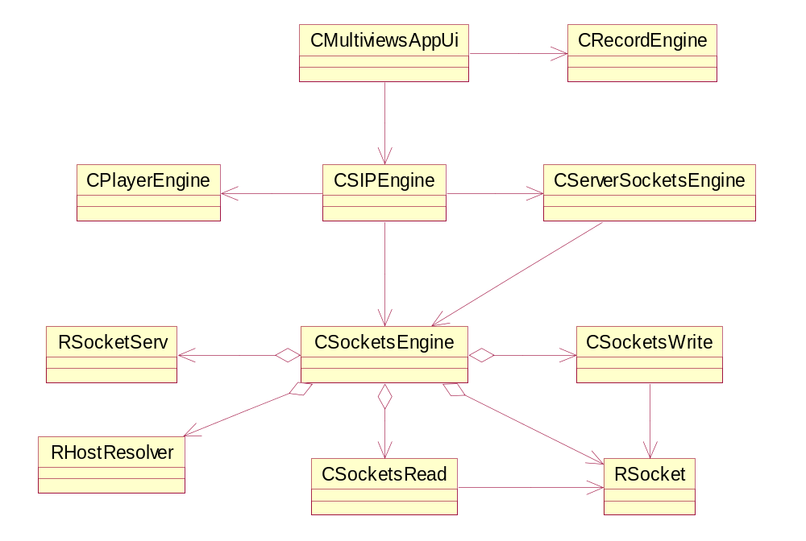
Class Diagram

Slide 9
หลักการทำงานของโปรแกรม
การสร้างการเชื่อมต่อ
  ฝั่งผู้ส่ง
  ฝั่งผู้รับ
การบันทึกเสียง
การบีบอัดและขยายเสียง
การส่งและการรับเสียง

Slide 10
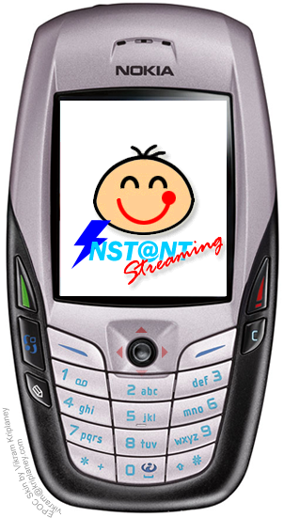

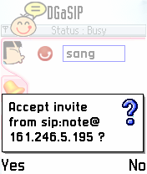
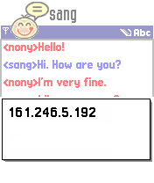
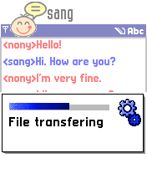
การสร้างการเชื่อมต่อ
ผู้ส่ง
ผู้รับ
REGISTER
200 OK
REGISTER
200 OK
SUBSCRIBE
SUBSCRIBE
200 OK
200 OK
NOTIFY
NOTIFY
200 OK
200 OK
INVITE
INVITE
180 Ringing
180 Ringing
200 OK
200 OK
ACK
Connect
Media Session

Slide 11
การสร้างการเชื่อมต่อ (ฝั่งผู้ส่ง)
เป็นส่วนที่จะทำการติดต่อไปยังซ็อกเก็ตเซิร์ฟเวอร์ของระบบปฏิบัติการซิมเบียน เพื่อทำการตั้งค่าเริ่มต้นต่างๆ ให้สามารถใช้ซ็อกเก็ต API ได้
เป็นการเปิดซ็อกเก็ต โดยมีการกำหนดค่าในการเชื่อมต่อต่างๆ เช่น การกำหนดชนิดซ็อกเก็ตและโปรโตคอลที่ใช้
Connect Socket Server
Initial
Start
Open
Socket
เป็นสถานะที่ทำการเชื่อมต่อกับเซิฟเวอร์เรียบร้อยแล้ว และทำการส่งข้อมูลให้กับผู้รับ
Connect
Server
Created Socket
Waiting
Accept
Connection
เป็นการเข้าไปติดต่อกับเซิร์ฟเวอร์ โดยที่ต้องมีการกำหนดหมายเลขไอพีแอดเดรสและหมายเลขพอร์ท
Disconnect
Connected
Finish
Transfer Data

Slide 12
การสร้างการเชื่อมต่อ (ฝั่งผู้รับ)
Connect Socket Server
เป็นการรอการเข้ามาติดต่อของไคลเอนท์ โดยที่ต้องมีการกำหนดหมายเลขพอร์ทที่รอรับการเชื่อมต่อด้วย
Initial
Start
Open
Socket
Listening
Bind
Created Socket
Listen
Accept
Connection
Disconnect
Connected
Finish
Receive Data

Slide 13
ขั้นตอนการบันทึกเสียง
นำเสียงพูดที่รับเข้ามาผ่านการแซมปลิ้งด้วยอัตรา 8 KHz. และเข้ารหัสแบบ PCM (Pulse Code Modulation) ขนาด 16 bits
1 วินาที
16 Kbytes
Record
Voice
PCM16

Slide 14
ขั้นตอนการบีบอัดเสียง
เมื่อเราได้ทำการบันทึกเสียงเป็น PCM16 เรียบร้อยแล้ว เราจะนำเอา PCM16 ที่ได้มาผ่านการเข้ารหัสอีกครั้งด้วย AMR Codec ซึ่งจะทำให้เสียงที่ได้มีขนาดเล็กลง
320 Bytes
AMR Codec
32 Bytes
PCM16
AMR

Slide 15
การส่งและรับเสียง
หลังจากที่เราได้ทำการเข้ารหัสแบบ AMR เรียบร้อยแล้ว ก็จะนำข้อมูลที่ได้บรรจุลงแพ็กเก็ต เพื่อส่งไปยังผู้รับ
ฝ่ายผู้รับเมื่อได้แพ็กเก็ตข้อมูลนั้นก็จะนำข้อมูลออกจากแพ็กเก็ต เพื่อจะนำข้อมูลมาขยายออกตามขั้นตอนต่อไป

Slide 16
ขั้นตอนการขยายเสียง
เมื่อได้รับข้อมูลจากผู้ส่งเรียบร้อยแล้ว ก็จะนำข้อมูลนั้นมาเข้า AMR Codec อีกครั้งเพื่อแปลงจาก AMR กลับมาเป็น PCM16 เพื่อเล่นเสียงนั้นออกมา
32 Bytes
AMR Codec
1280 Bytes
AMR
PCM16

Slide 17
เครื่องมือที่ใช้ในการพัฒนา
Microsoft Visual C++ 6.0
ActivePerl 5.6.1.635
Java Runtime Environment 1.3
Symbian 7.0s SDKs Series 60 2.0
Series 60 SIP Plug-in 1.0
Series 60 Ethernet Plug-in 1.0
โทรศัพท์ Nokia Series 60 ที่ใช้ระบบปฏิบัติการซิมเบียน 7.0s

Slide 18
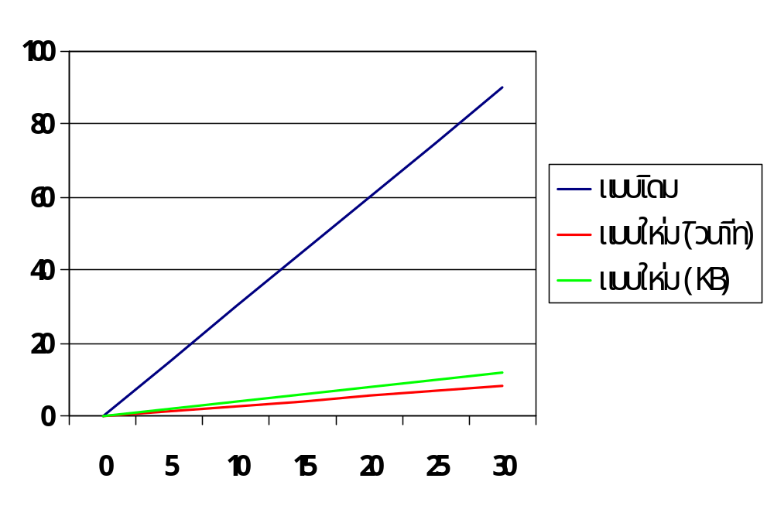
กราฟเปรียบเทียบค่าใช้จ่ายที่เกิดขึ้น
หมายเหตุ การคำนวณค่าใช้จ่ายแบบเดิมคิดจากนาทีละ 3 บาท (750 บาท/ 250 นาที)
การคำนวณค่าใช้จ่ายแบบใหม่คิดจากนาทีละ 0.275 บาท (99 บาท/ 12 ชั่วโมง)
และกิโลไบต์ละ 0.0066 บาท (99 บาท/ 30 เมกะไบต์)

Slide 19
ปัญหาที่พบในการดำเนินงาน
Symbian 7.0s SDKs Series 60 2.0 ได้ลบ API สำหรับบันทึกเสียงและเข้ารหัสแบบ AMR ออกจากเวอร์ชันก่อนหน้า ทำให้ต้องบันทึกเสียงเป็น PCM ก่อน แล้วจึงนำมาเข้ารหัสแบบ AMR อีกที
AMR
Record & Codec
Voice
Voice
Record
PCM
AMR Codec
AMR

Slide 20
ปัญหาที่พบในการดำเนินงาน (ต่อ)
ในการส่งข้อมูลผ่านระบบจีพีอาร์เอสนั้น จะมีความล่าช้าในการส่งไม่เท่ากัน ซึ่งจะขึ้นกับ
ทราฟฟิก (traffic) ของเครือข่าย
เนื่องจากการพัฒนาโปรแกรมบนระบบปฏิบัติการซิมเบียนยังเป็นเรื่องใหม่อยู่มาก จึงมีตัวอย่างและความรู้ที่จะอ้างอิงได้น้อยมาก

Slide 21
แนวทางการพัฒนาต่อ
ในอนาคตสามารถพัฒนาให้การรับส่งข้อมูลผ่านทางโทรศัพท์เคลื่อนที่มีความเร็วสูงขึ้น โดยใช้เทคโนโลยีใหม่ๆ เช่น EDGE, 3G
พัฒนาให้การสื่อสารแต่ละครั้ง สามารถมีผู้รับหลายคนพร้อมกันได้

Slide 22
Questions & Answers

Slide 23
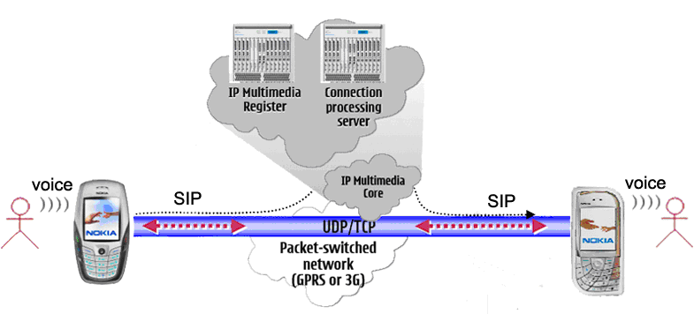
สถาปัตยกรรมของ IMS

Slide 24
การบันทึกเสียงและส่งเสียง
Voice
Record
PCM16
AMR Codec
AMR
Socket
Packet
GPRS

Slide 25
การรับและเล่นเสียง
GPRS
Packet
Socket
AMR
AMR Codec
PCM16
Play
Voice

